Slide 1
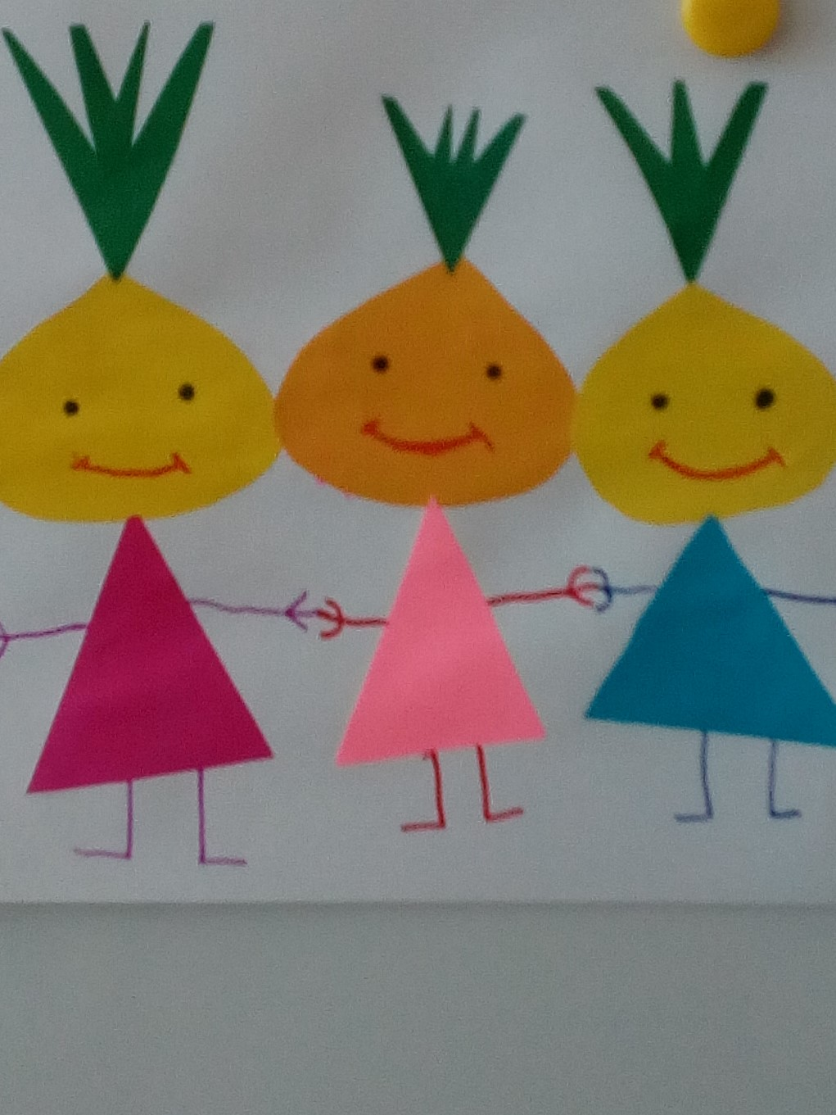
МДОУ « Детский сад №46 с. Васильково»
проект
«Лук от семи недуг»

Slide 2
Познавательно-исследовательский проект для детей старшей группы «Лук от семи недуг» Подготовила воспитатель : Марченко И.А.

Slide 3
Актуальность
Заканчивается зима. Солнышко с каждым днём всё выше и выше, а день всё длиннее и теплее. Пришло время посадок. Огород на подоконнике в детском саду является очень приятным занятием, особенно зимой и весной, когда хочется не только отведать свежие дары природы, но и посмотреть на цвета зелени или помидоров. Но нет ничего приятнее, когда первая весенняя зелень поспевает прямо у тебя на подоконнике. Это могут быть лук, петрушка, укроп, и даже листья салата. Огород на подоконнике - отличный способ развеять сезонную тоску по природным цветам и теплу. Расширения представлений детей о том, как ухаживать за растениями в комнатных условиях, обобщения представлений о необходимости света, тепла, влаги почвы для роста растений, развития познавательных и творческих способностей детей. Как можно вырастить зелёный лук на подоконнике? Чем может быть полезен лук? Что можно делать с луком? Исследовав полезные свойства лука, дети ответят на эти и многое другие вопросы.

Slide 4
Цель проекта:
Вызвать у детей познавательный интерес к выращиванию репчатого лука на перо в комнатных условиях. Узнать о его пользе. Заинтересовать этапами проведения опыта.

Slide 5
Задачи проекта:
- закрепление представления о луке, особенностях внешнего строения: «донце» с корнями и верхушка;
- формирование представления об основных потребностях лука, условиях, которые необходимы для его роста (вода, земля, свет, тепло) .
- выработка навыков посадки лука;
- выявление, сравнение изменений и различий, которые произошли с луковицами во время его роста;
- способствование возникновению интереса к процессу роста лука, его целебным свойствам ;
- воспитание бережного отношения к результатам своего труда.

Slide 6
Этапы проекта:
1 этап подготовительный
Постановка целей и задач
Подбор методической литературы
Подбор иллюстрационного материала
Подбор дидактических и развивающих игр
Включение в план цикла НОД
Подготовка места и оборудования
Подготовка почвы
Сбор семян луковиц.

Slide 7
2 этап. Основная работа
НОД: «Полезные свойства лука»
Беседы «Посадка лука», Применение лука в медицине; Что случилось с луком через месяц?
Трудовая деятельность :
подготовка семян к посадке , наблюдение и уход за луком
Загадки, стихотворения, пословицы, поговорки о луке
Д/игра: «Подбери пару», «Что сажают в огороде?»
Чтение: Джанни Родари «Приключения Чиполлино»
С/р игра «Зеленая аптека»
Познавательно-исследовательская деятельность «Строение лука», «Условия, необходимые для роста лука», «Размножение, рост, развитие зеленого лука»);
Оформление уголка для родителей «Лук от семи недуг»;

Slide 8
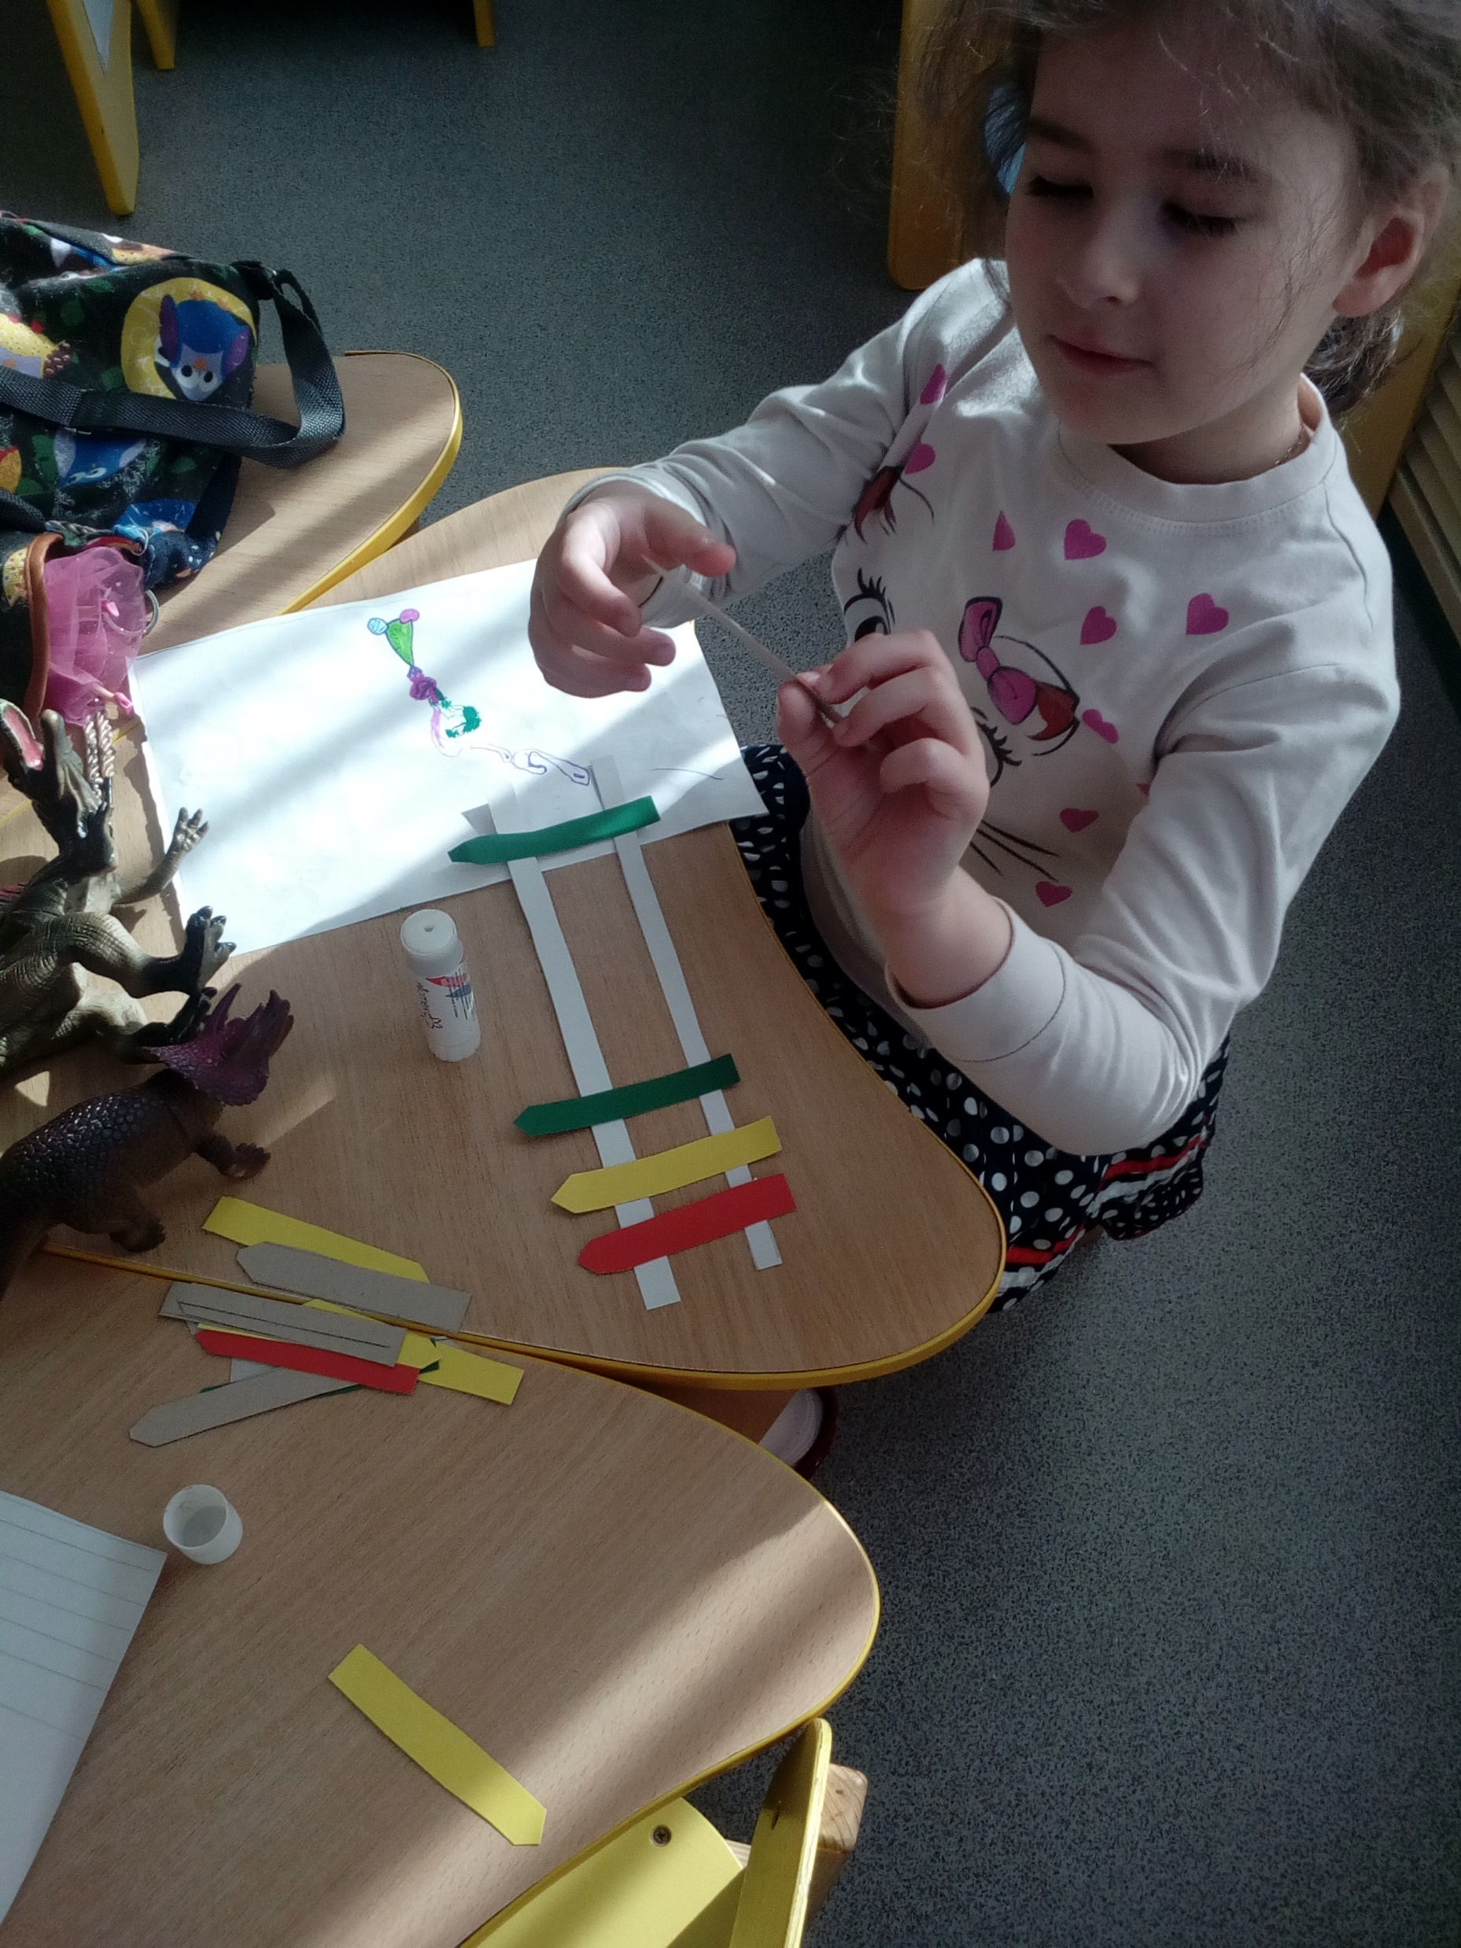
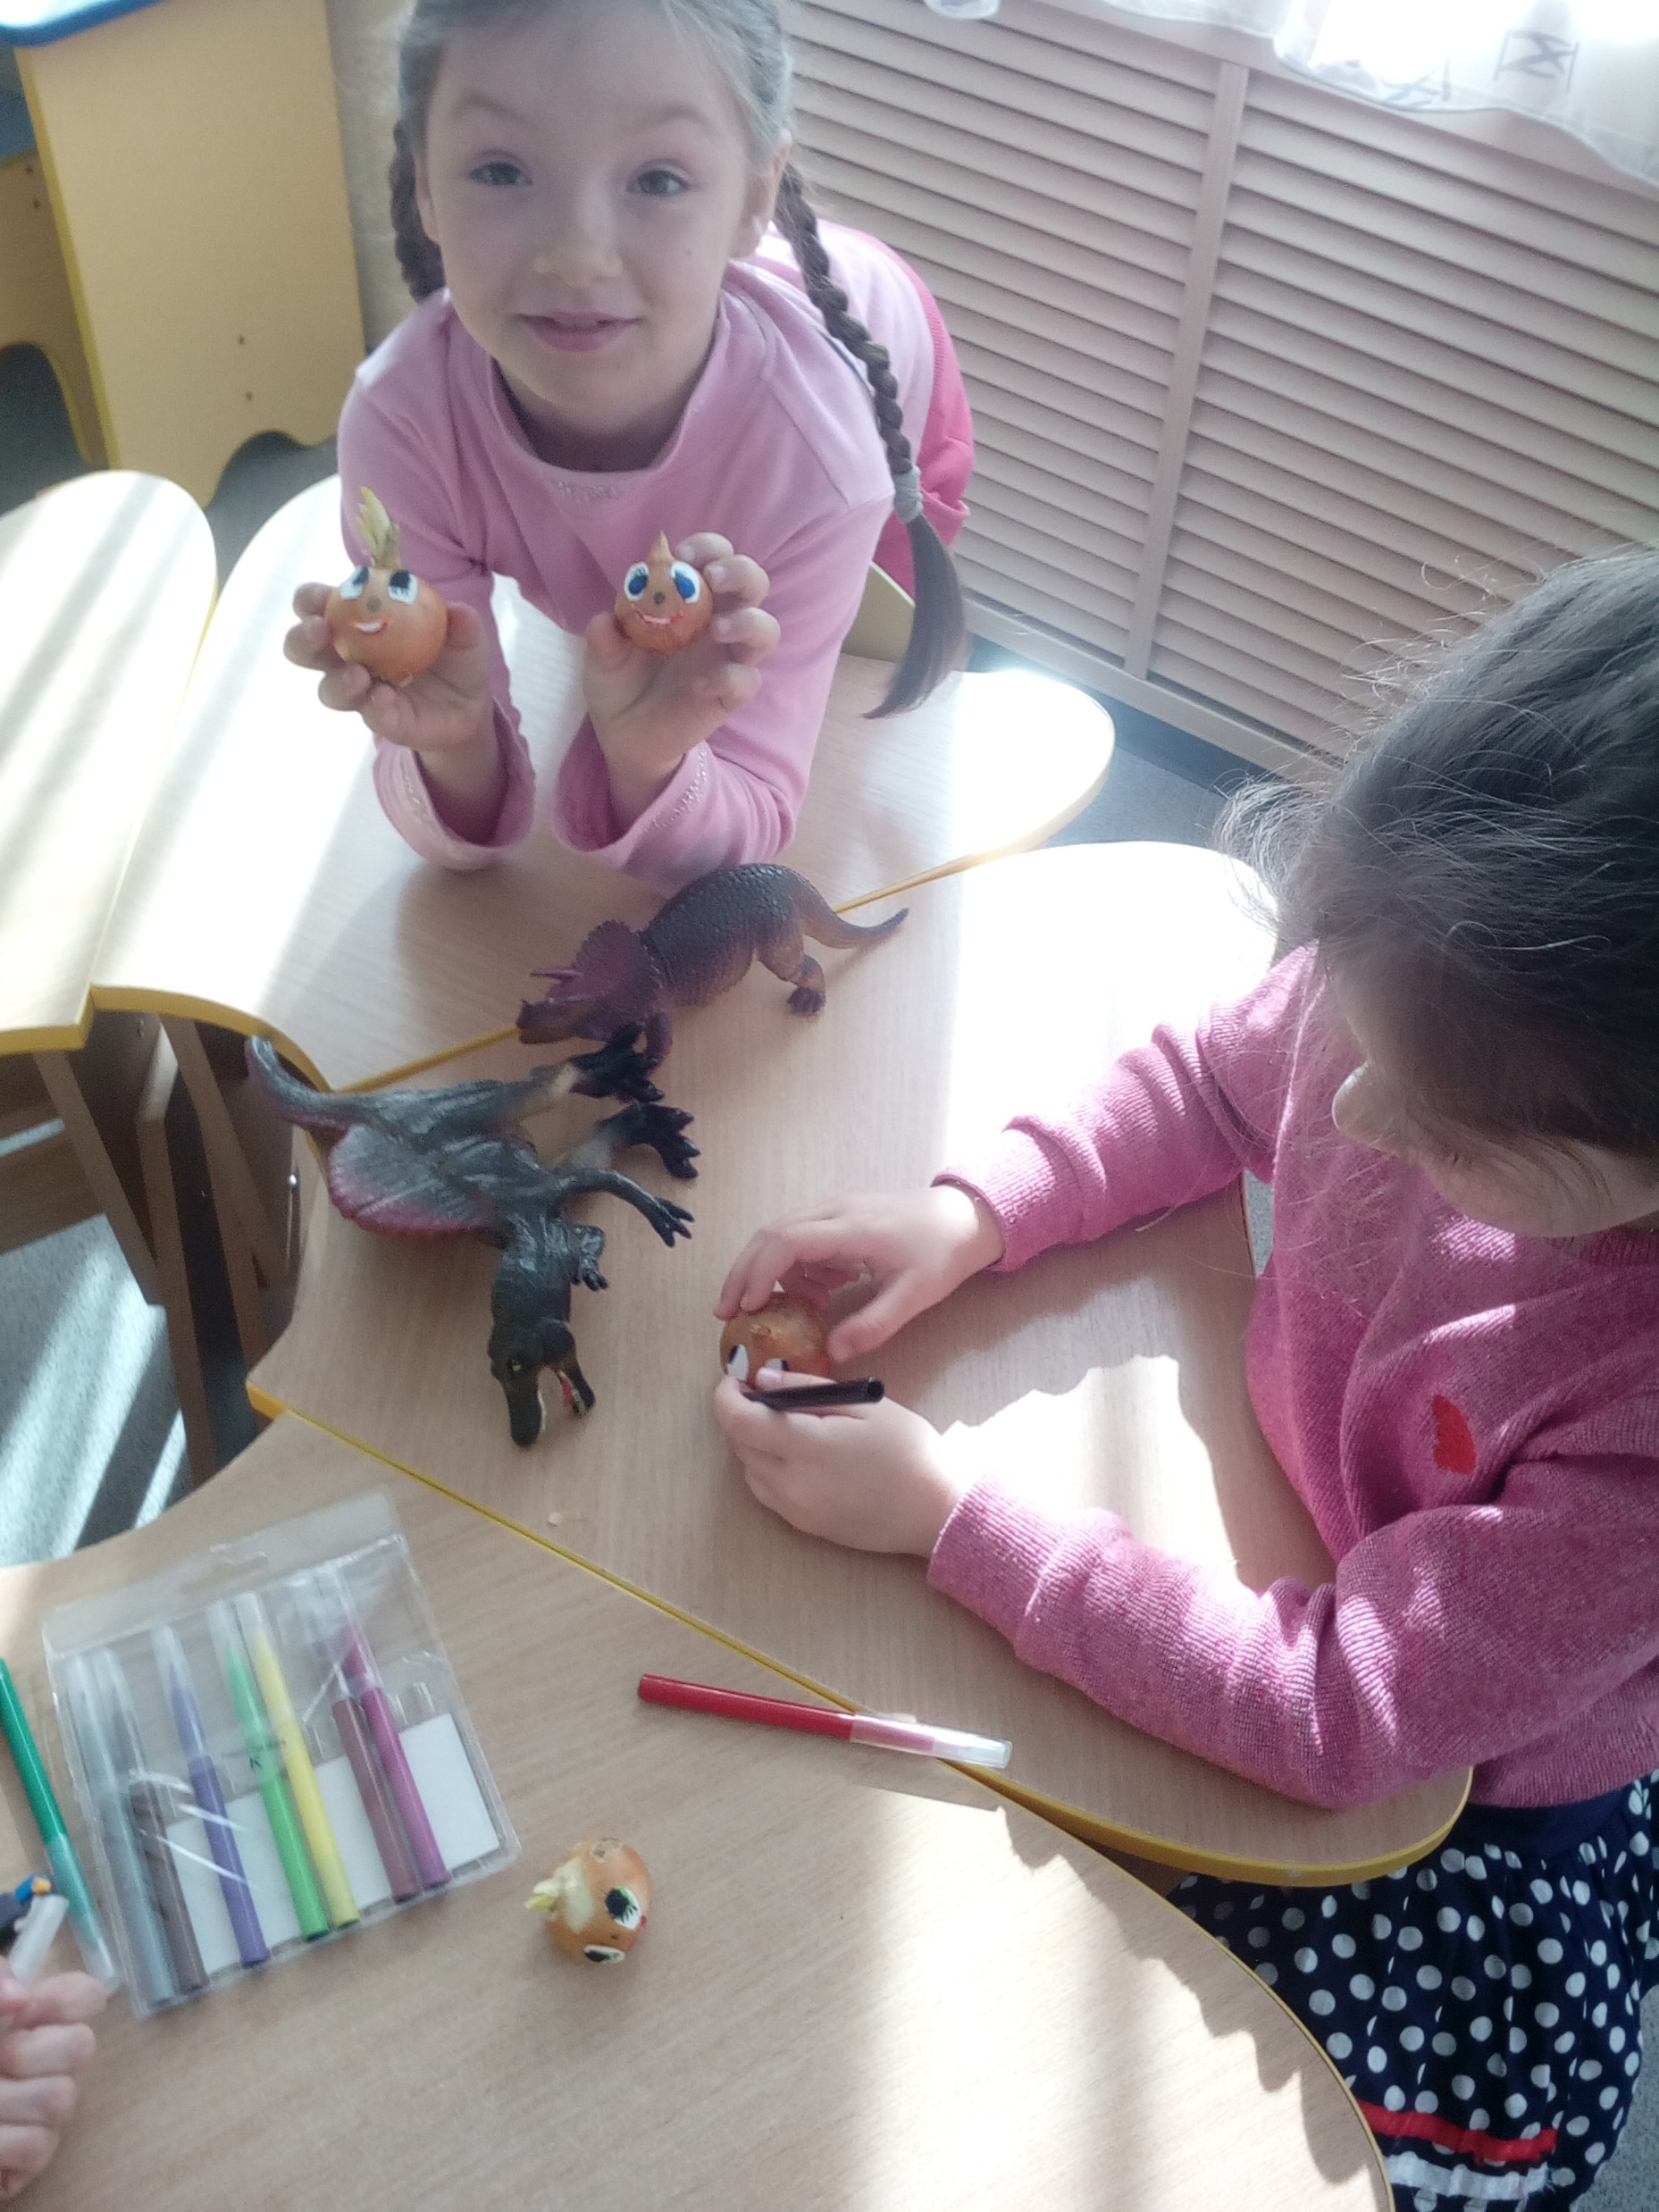
Изготовление макета огорода
Подготовка семян к посадке

Slide 9
Посадка луковой семейки

Slide 10
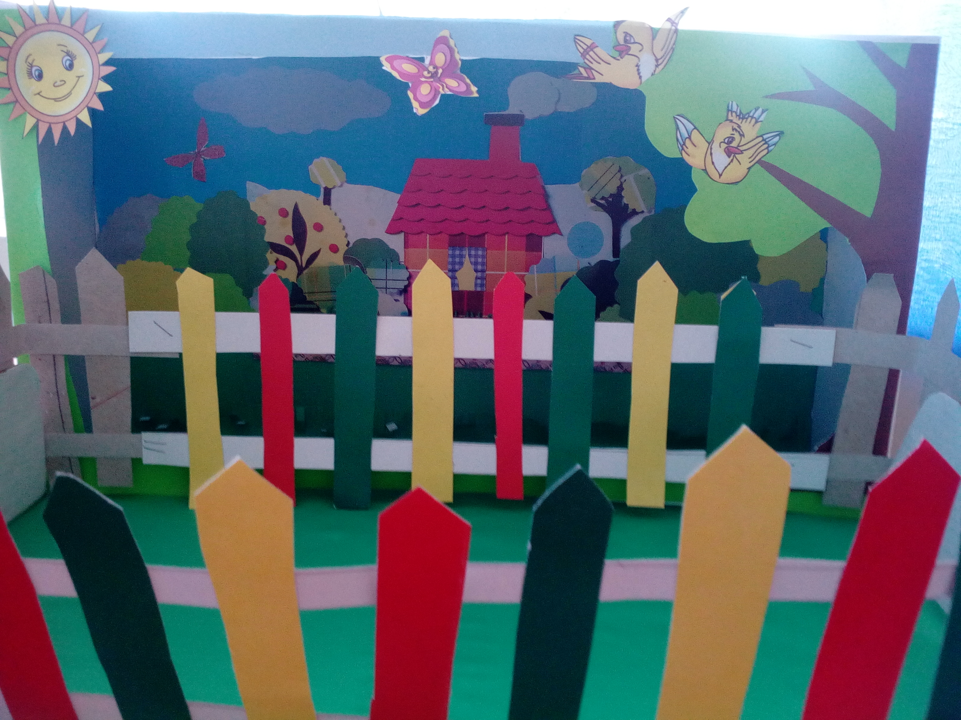
Огород
макет

Slide 11
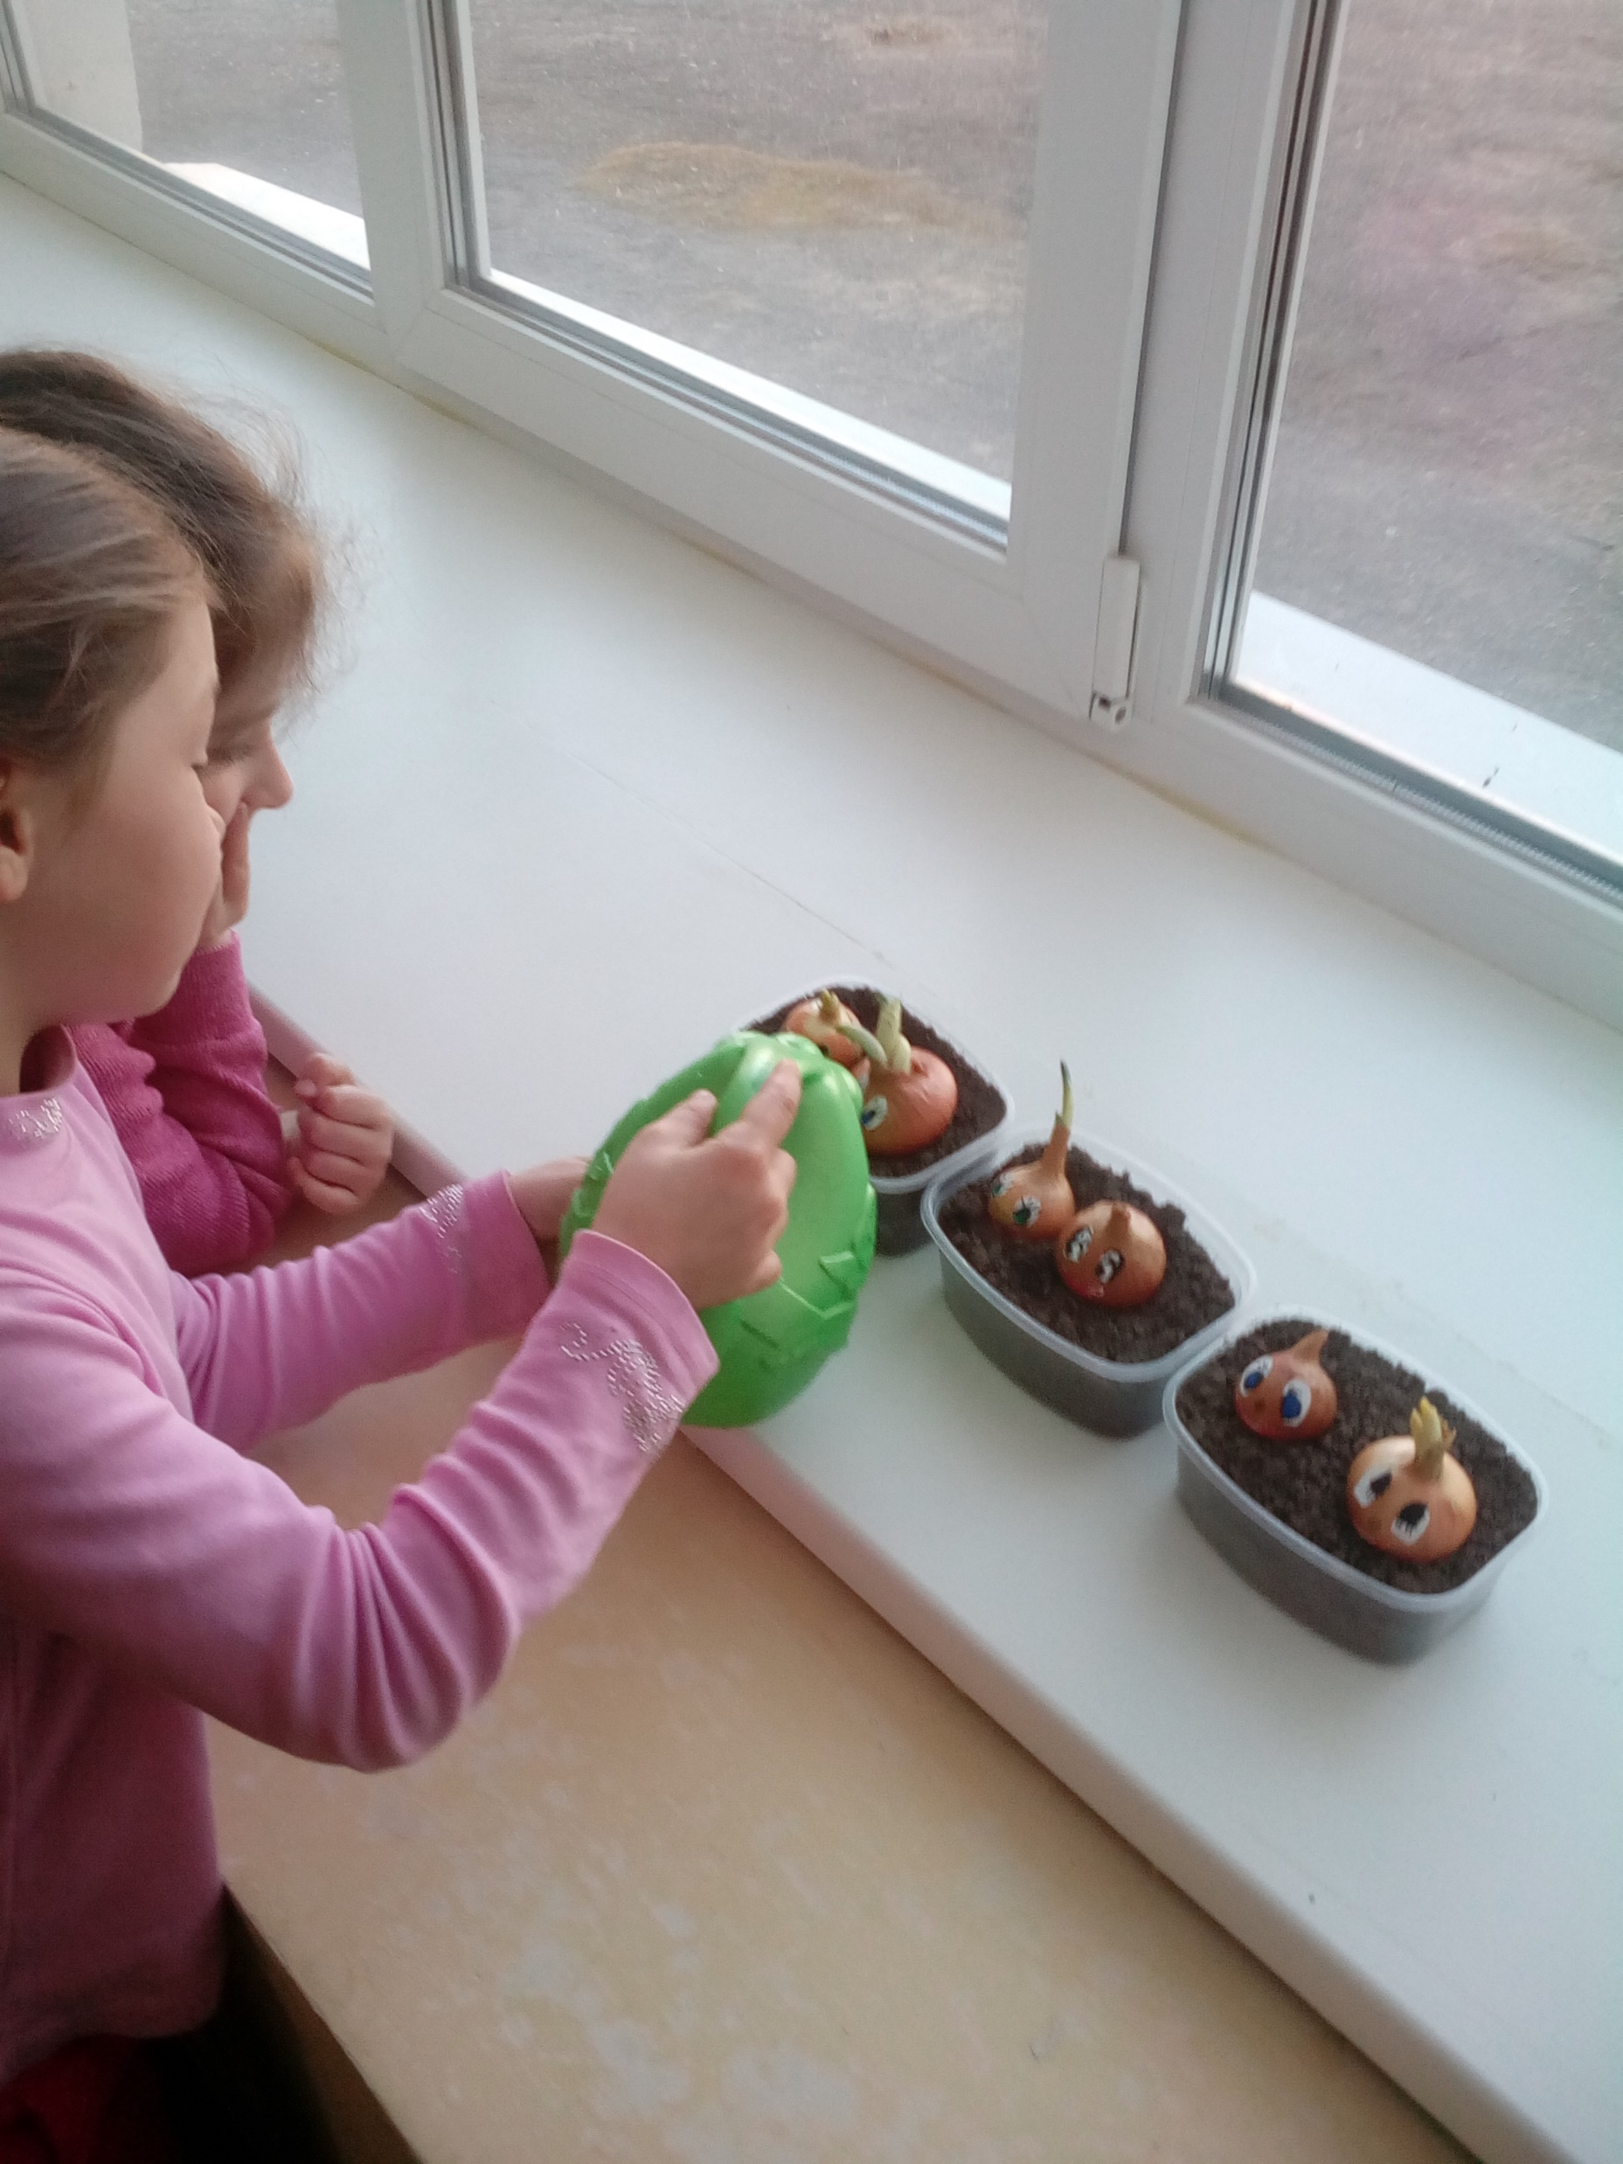
Наблюдение и уход за луком

Slide 12
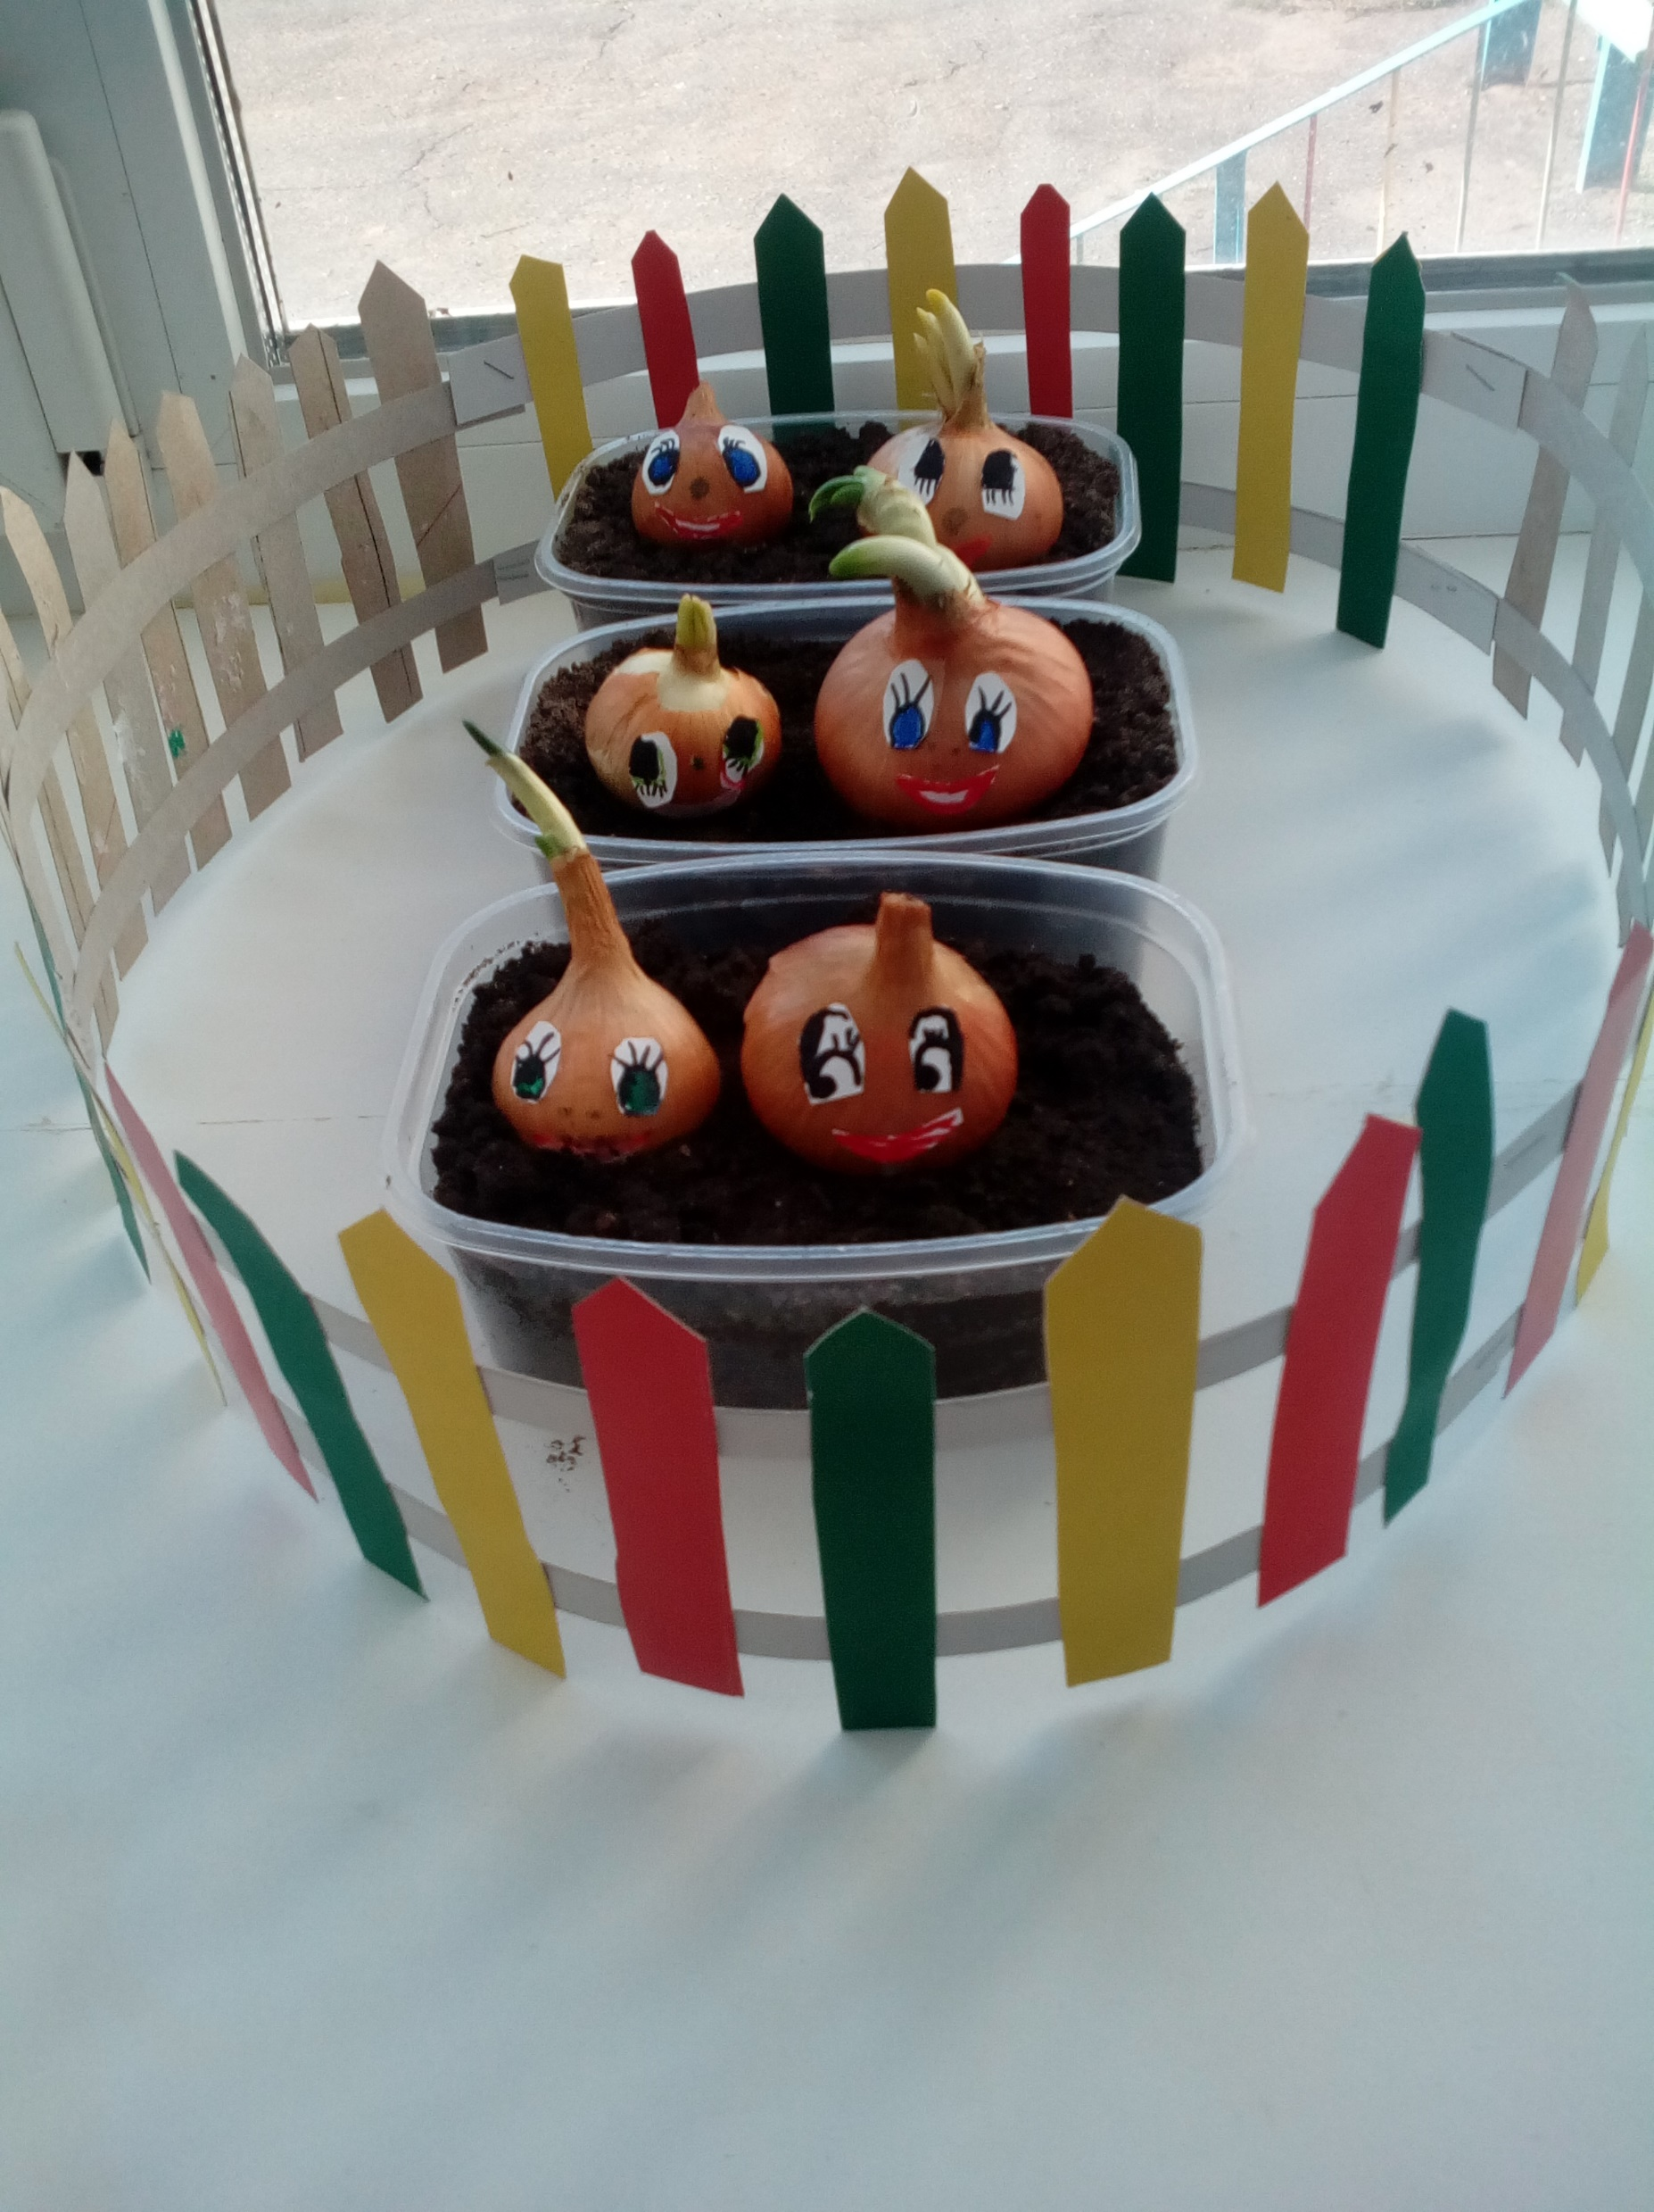
Беседа: Нет трудов нет плодов
.

Slide 13
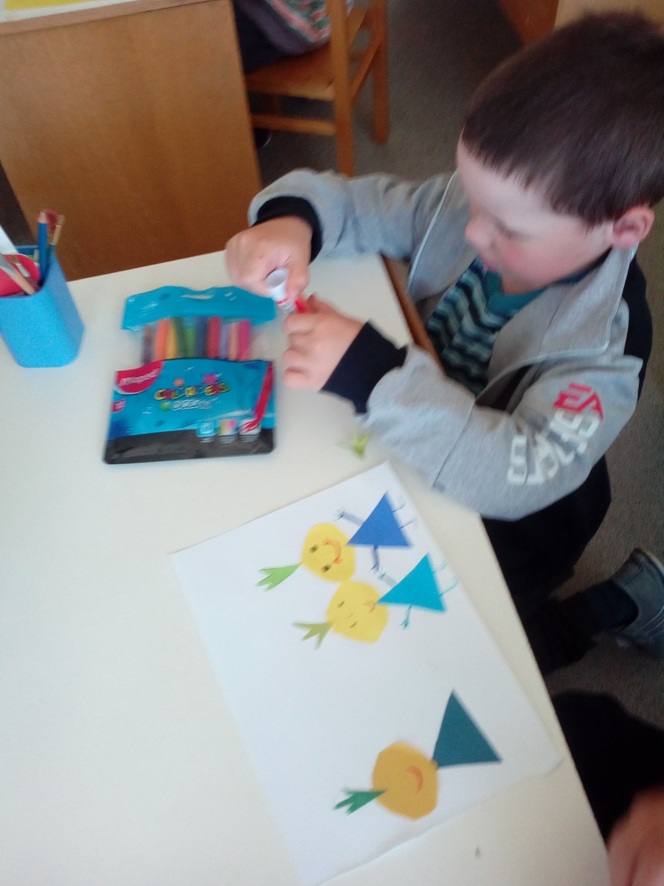
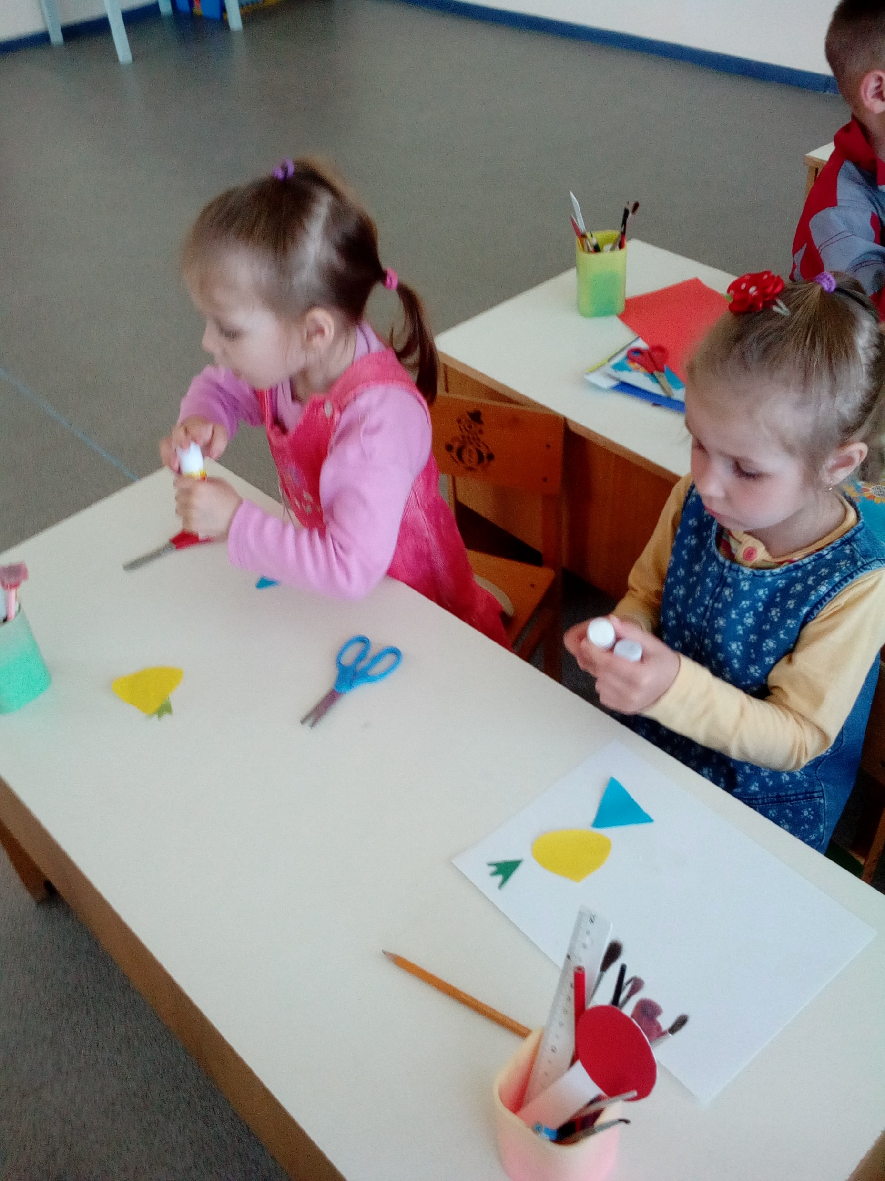
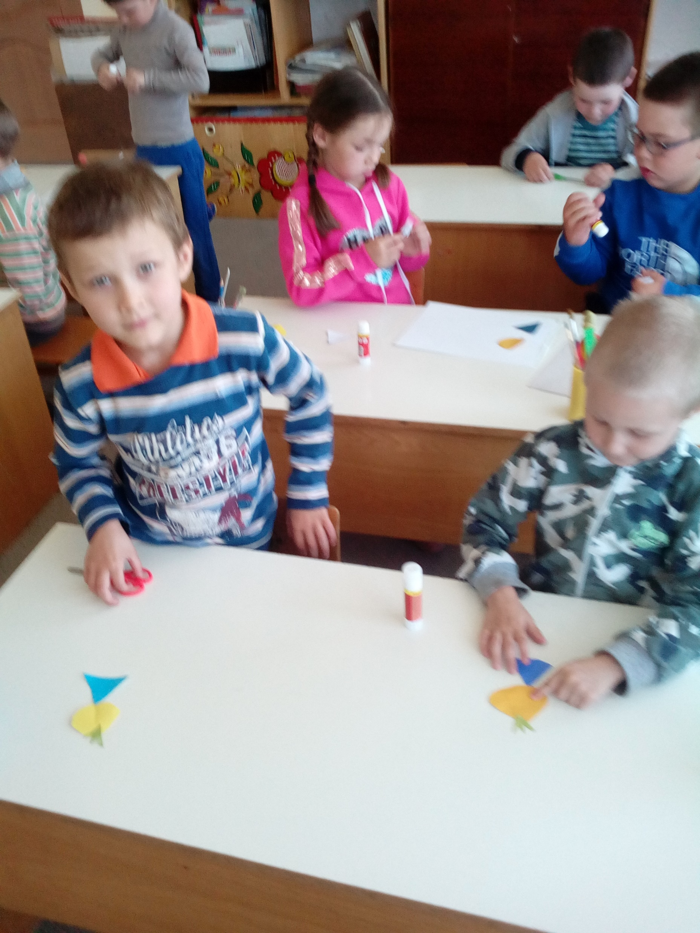
Аппликация « Веселый хоровод»

Slide 14
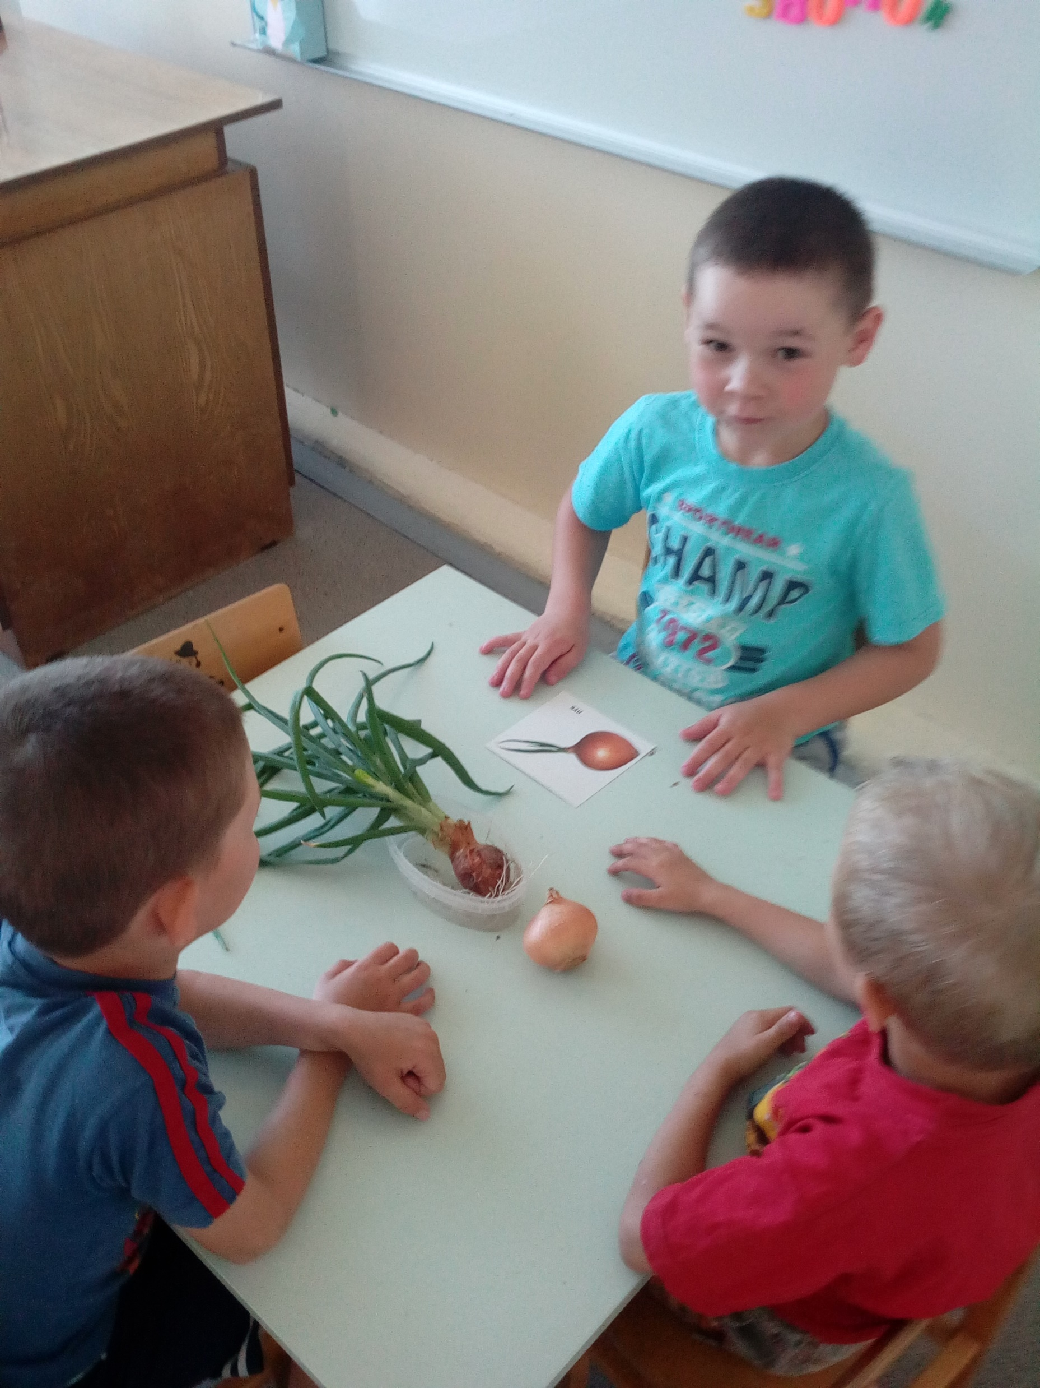
»Беседа выявление, сравнение изменений и различий, которые произошли с луковицами во время его роста

Slide 15
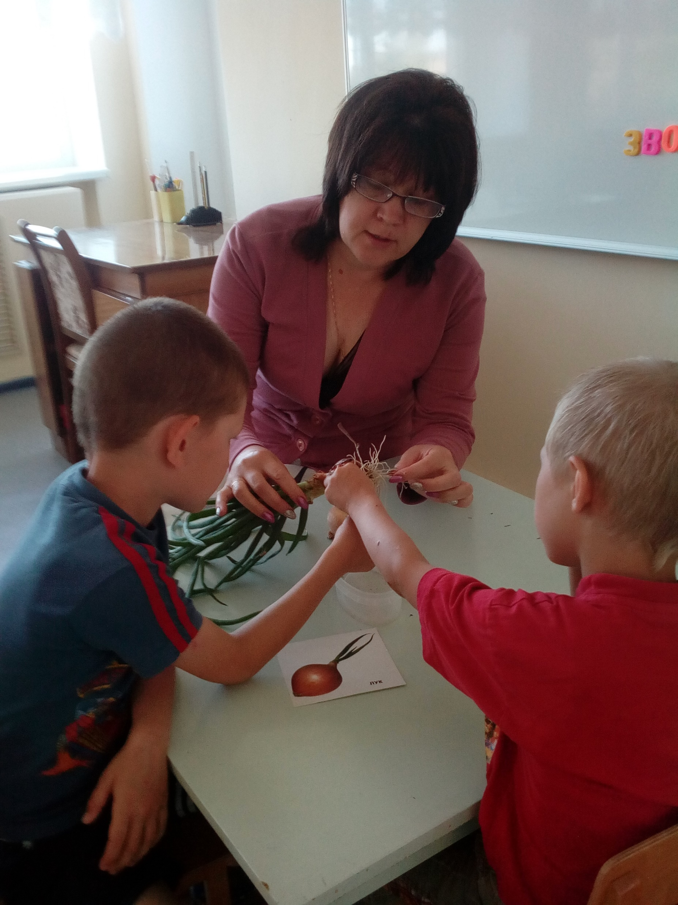
»Беседа об особенностях внешнего строения:«донце» с корнями и верхушка

Slide 16
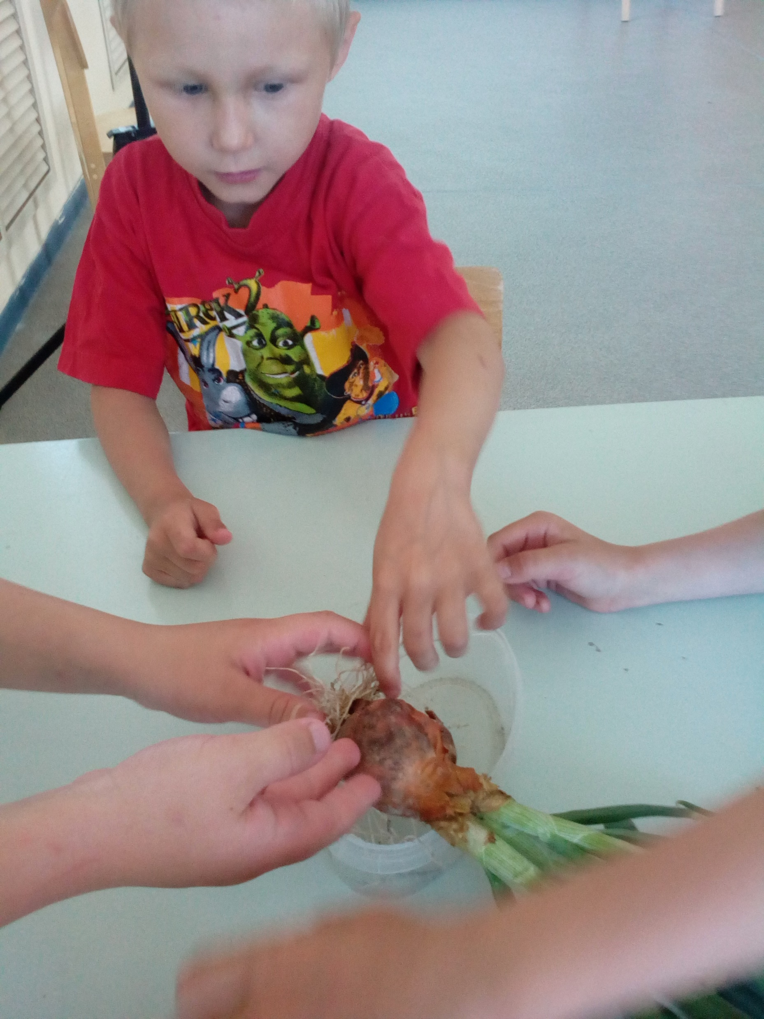
НОД «Ешьте больше овощей будете здоровы»

Slide 17
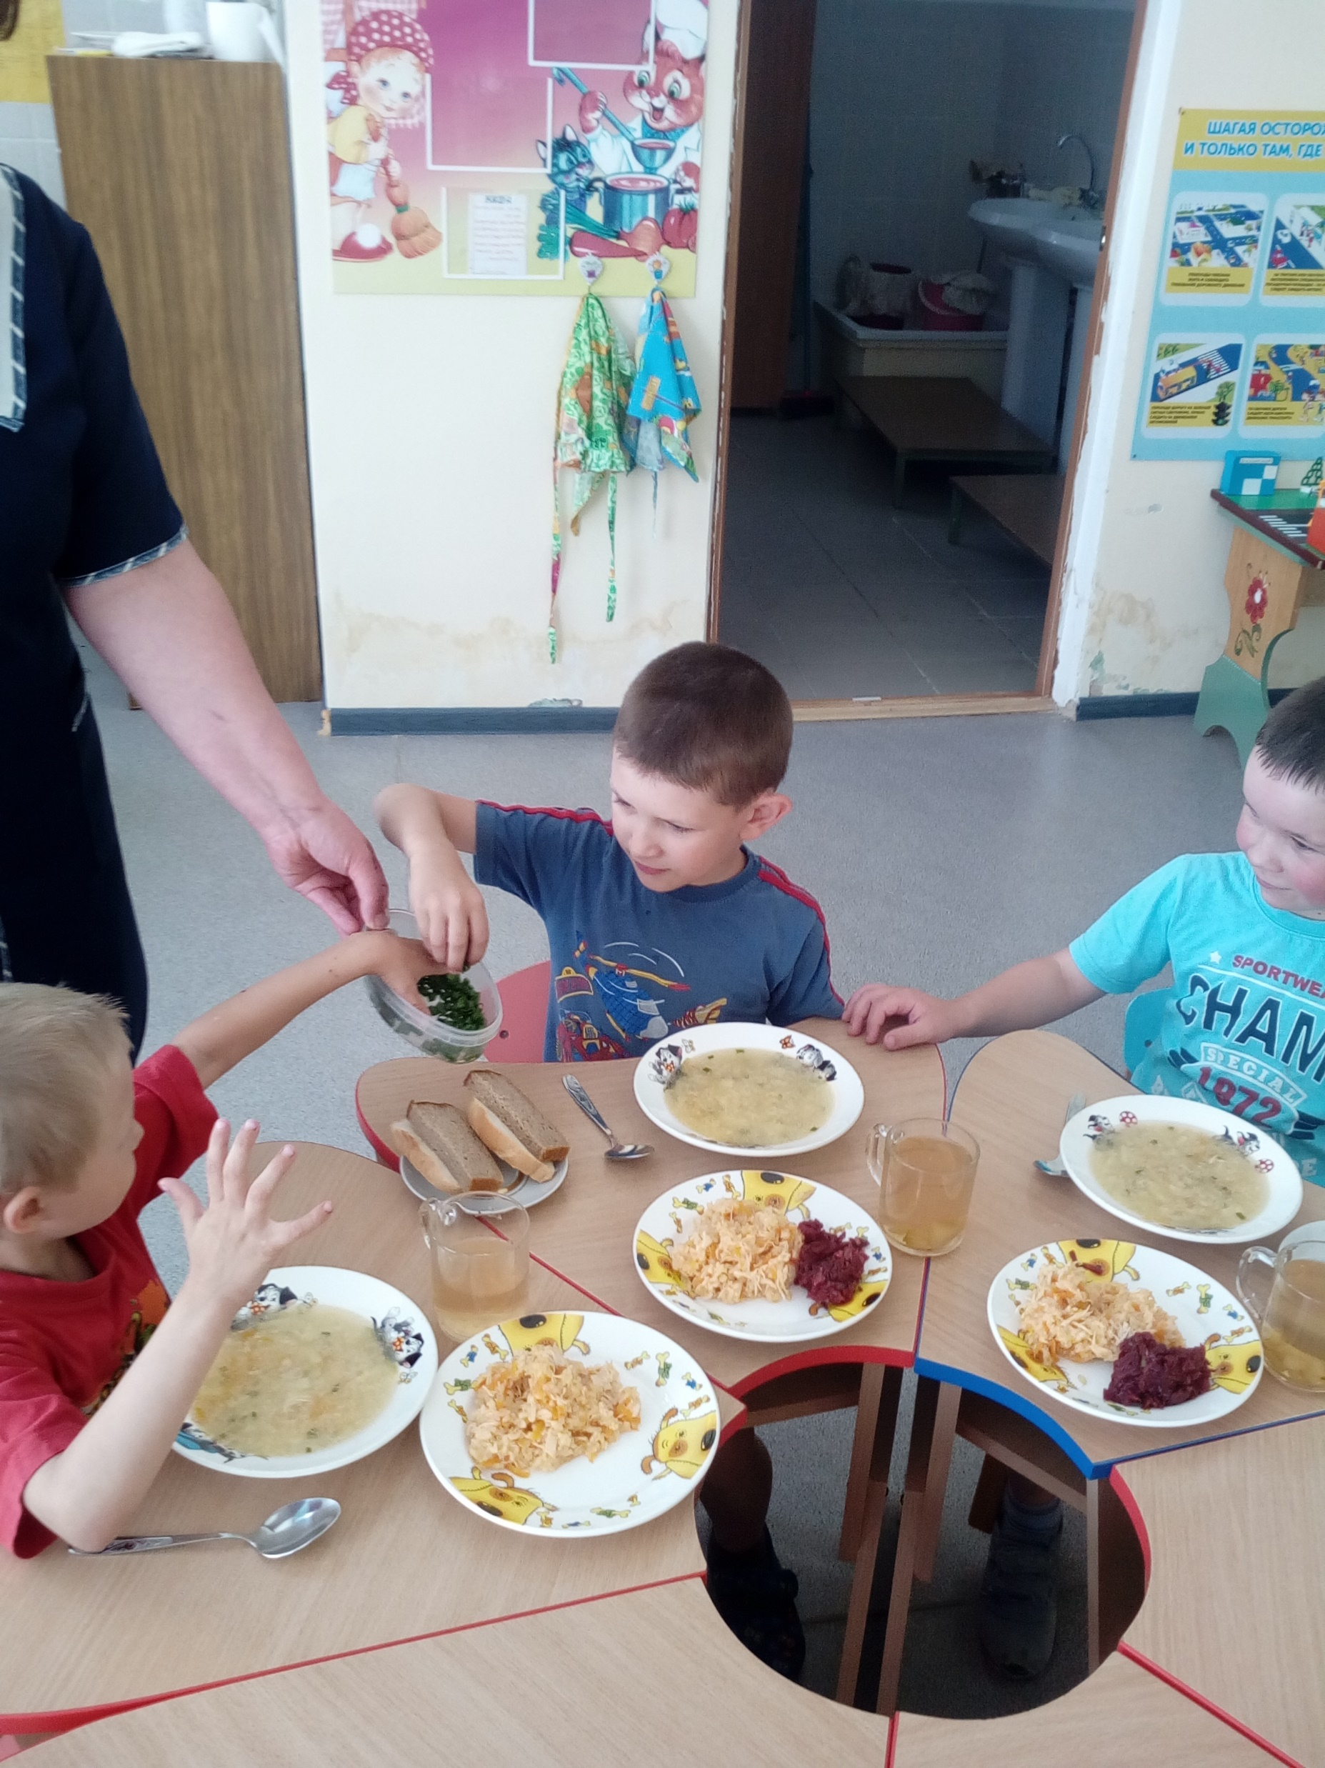
Употребление лука в пищу.

Slide 18
3 этап Заключительный.
Обработка и оформление материалов проекта в виде презентации.
Уголок для родителей.
Макет огорода для луковой семейки.
Анализ результативности.

